Slide 1
COLEGIO
“HERMANOS CARRERA”
PROFESORAS: CLAUDIA ARCE FLORES
CLAUDIA CAVIERES JARA
ISABEL PÉREZ RODRÍGUEZ
VERÓNICA ROSALES CAMPOS
ASIGNATURA: LENGUAJE Y COMUNICACIÓN
CURSOS: 5° _6°_7°_8° BÁSICO

Slide 2
OBJETIVO DE LA CLASE
Escribir un texto narrativo (fábula) con una estructura y secuencia lógica utilizando Power Point y guía de contenidos.

Slide 3
¿QUÉ VAMOS A APRENDER HOY?
- ¿Qué es una fábula?
- Estructura de la fábula
- Pasos de cómo redactar una fábula.

Slide 4
¿QUÉ ES UNA FÁBULA?
Una fábula es un relato breve que resalta las virtudes y los defectos humanos e incluye una moraleja, que es una enseñanza o reflexión que el autor quiere transmitir como conclusión de su obra.
La moraleja puede estar mencionada explícitamente en un enunciado breve al final del texto o bien, hay ocasiones en que no se declara y se infiere de las acciones relatadas.

Slide 5
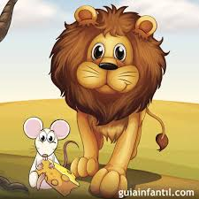
CARACTERÍSTICAS DE LA FÁBULA.
1.- PERSONAJES
Tiene generalmente como personajes principales animales, para exaltar o reprobar conductas de los seres humanos.
EJEMPLO: CIGARRA, LEÓN, RATÓN, ELEFANTE.

Slide 6
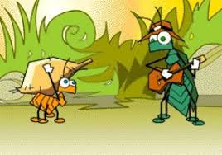
2.- ESPACIO.
LUGAR DONDE OCURREN LAS ACCIONES.
EJEMPLO: CAMPO,CIUDAD,PLAYA,ESCUELA.

Slide 7
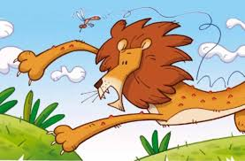
3.- ACCIONES
ACCIONES:
Sucesos en que participan los personajes.
EJEMPLO: AYUDAR,COMPARTIR

Slide 8
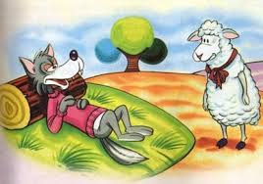
4.- MORALEJA
Enseñanza que deja la fábula
Ejemplo; la amistad, amor, egoísmo, mentira. Etc.
Según hagamos el engaño, así recibiremos el daño.
Es más fácil proponer ideas que llevarlas a cabo

Slide 9
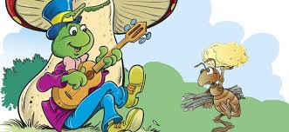
ESTRUCTURA DE LA FÁBULA
Situación inicial
Estado inicial del relato, donde se presentan los personajes, el espacio y el tiempo en que se sitúa la narración.
EJEMPLO LA CIGARRA Y LA HORMIGA
La cigarra entonó su canción durante todo el verano.
Al contrario, la hormiga trabajaba con rapidez todos los días del verano.

Slide 10
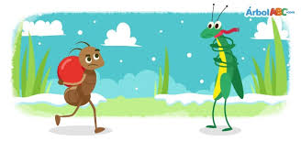
QUIEBRE
El problema que rompe el equilibrio inicial y desencadena las otras acciones.
Ejemplo :
Cuando llegó el invierno, la cigarra no tenía qué comer. Había escasez de alimentos producto del frío y la lluvia.

Slide 11
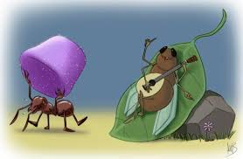
Moraleja
Enseñanza que deja la fábula.
Ejemplo: No pases tu tiempo dedicado solo al placer. Trabaja y guarda de tu cosecha para los momentos de escasez.

Slide 12
PARA HACER CORRECTAMENTE UNA FÁBULA DEBEMOS PREVIAMENTE REALIZAR UNA PLANIFICACIÓN.

Slide 13
PLANIFICACIÓN PARA CREAR UNA FÁBULA PASO 1:Piensa un tema o una idea para tu FÁBULA . PASO 2: Inventa uno o más personajes que serán los protagonistas de tu FÁBULA. PASO 3: Ponle un título a tu FÁBULA, debe tener relación con la historia Paso 4: Crea un lugar dónde sucederá tu historia Paso 5: Crea una situación o acontecimiento que dé origen a tu FÁBULA. PASO 6: Presenta un problema o un conflicto que el o la protagonista debe resolver. PASO 7: Final. Dale una solución al problema, recuerda que él o la protagonista es quien da la solución con una moraleja. PASO 8: Lee la primera versión de tu cuento, revisa la redacción y ortografía, puedes realizar cambios que consideres necesarios para su mejora.

Slide 14
PLANIFICACIÓN Observa el siguiente modelamiento:
Paso 1:Piensa un tema o una idea para tu fábula. Puede ser un valor ejemplo la amistad,solidaridad,etc.
BURLA

Slide 15
Paso 2: Inventa uno o más personajes que serán los protagonistas de tu fábula. Descríbelos.
LIEBRE: Veloz, orgullosa, grande, color blanca.
TORTUGA: Amable, lenta para caminar, caparazón y color café.

Slide 16
Paso 3: Ponle un título a tu fábula, debe tener relación con la historia
LA TORTUGA Y LA LIEBRE.

Slide 17
Paso 4: Crea un lugar dónde sucederá tu historia
En el campo.

Slide 18
Paso 5: Crea una situación o acontecimiento que dé origen a tu fábula.
La liebre cree que le puede ganar a la tortuga, se burla de ella porque es lenta.

Slide 19
Paso 6:Presenta un problema o un conflicto que el o la protagonista debe resolver.
La tortuga acepta la competencia y la liebre se burla porque ella se cree es muy veloz.

Slide 20
Paso 7: Final. Dale una solución al problema, recuerda que él o la protagonista es quien da la solución con una moraleja.
La tortuga gana la competencia y la liebre quedó sorprendida.
No hay que burlarse jamás de los demás.

Slide 21
Paso 8:Lee la primera versión de tu fábula, revisa la redacción y ortografía, puedes realizar cambios que consideres necesarios para su mejora.
LA TORTUGA Y LA LIEBRE
En el mundo de los animales vivía una liebre muy orgullosa, porque era el animal más veloz. También era vanidosa y constantemente se reía de la lenta tortuga.
Un día, a la tortuga se le ocurrió de pronto hacerle una apuesta a la liebre.
- Estoy segura de poder ganarte una carrera - le dijo.
La liebre, muy divertida, aceptó y todos los animales se reunieron para presenciar la carrera.
Confiando en su velocidad, la liebre dejó partir a la tortuga y se quedó remoloneando.
Un rato después, empezó a correr, corría veloz como el viento mientras la tortuga iba despacio, eso sí, sin parar. Enseguida, la liebre se adelantó muchísimo, tanto que se detuvo al lado del camino y se sentó a descansar. Varias veces repitió lo mismo, le dejó ventaja y nuevamente emprendió su veloz marcha.

Slide 22
CORROBOREMOS LA PLANIFICACIÓN
CUADRO RESUMEN.
1. ESCOGER UN TEMA DE SU INTERÉS.
2. CREAR MÍNIMO 2 MÁXIMO 4 PERSONAJES.
3. DETERMINAR EL LUGAR O CONTEXTO
4. ESCOGER UN TEMA O CONFLICTO.
5. RESOLVER EL DESENLACE CON UNA MORALEJA
6. COMENZAR A REDACTAR TU FABULA USANDO CONECTORES TRABAJADOS.
7. ESCRIBIR UN TÍTULO ADECUADO A LA FABULA.

Slide 23
¡A TRABAJAR!
Ahora deberás realizar una fábula con los pasos señalados y seguir las instrucciones realizadas en la guía de trabajo.
PUEDES GUIARTE POR EL CUADRO RESUMEN DE LA PLANIFICACION DE UNA FABULA.

